Slide 1
微博系统
2017 项目实践答辩

Slide 2

01. 小组成员
02. 系统框架
目录 CONTENT
03. 系统介绍
04. 项目输出
05. 总结

Slide 3
01. 小组成员
项目经理：林乐凝
产品经理：林源
前端开发：廖子斌
后端开发：陈亿迪 郭煜 罗威臻 叶唐陟
运 维：黄志雄
测 试：邹海霞
D B A：王马明

Slide 4
02. 系统框架
后端框架：Spring, Spring MVC, Hibernate, Shiro
日志系统：log4j
依赖管理：maven
前端框架：vue, element-ui
数据库：MySQL
版本控制：Git
Mysql 读写分离
tomcat负载均衡
Notes:
Apache Shiro是Java的一个安全框架

Slide 5
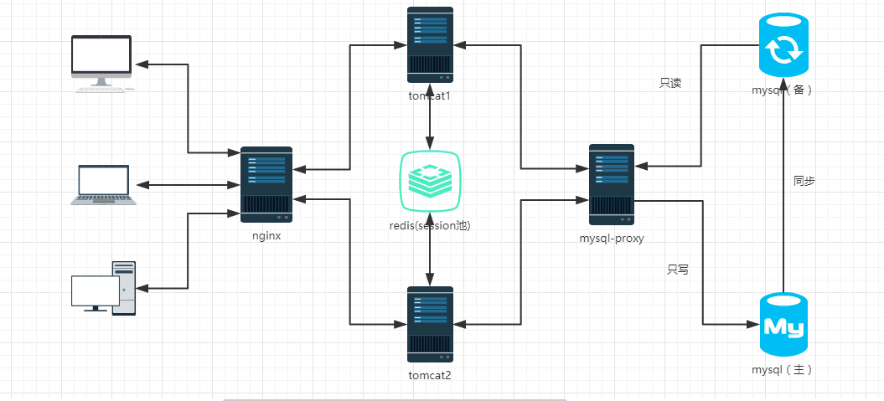
02. 系统框架
Notes:
客户端请求到nginx，由nginx根据自身配置的判定条件选择一台tomcat服务器来服务。作为客户端的代理，nginx将客户端请求转变成自身的请求，与tomcat建立连接，发送请求，将tomcat的返回结果返回给客户端。Tomcat服务器如果需要进行数据操作则通过mysql-proxy代理，将写操作定向到主数据库，而读操作由备库进行。在数据库主备同步上，主数据库将数据操作的相关记录写在日志上，由备数据库通过进程到主数据库进行日志捞取，执行相应操作。主数据库在做相应操作时，配置每做一次操作就将操作写入磁盘，而不是在内存上，这样备库才能及时同步，但是对数据库服务器的性能要求比较高。

Slide 6
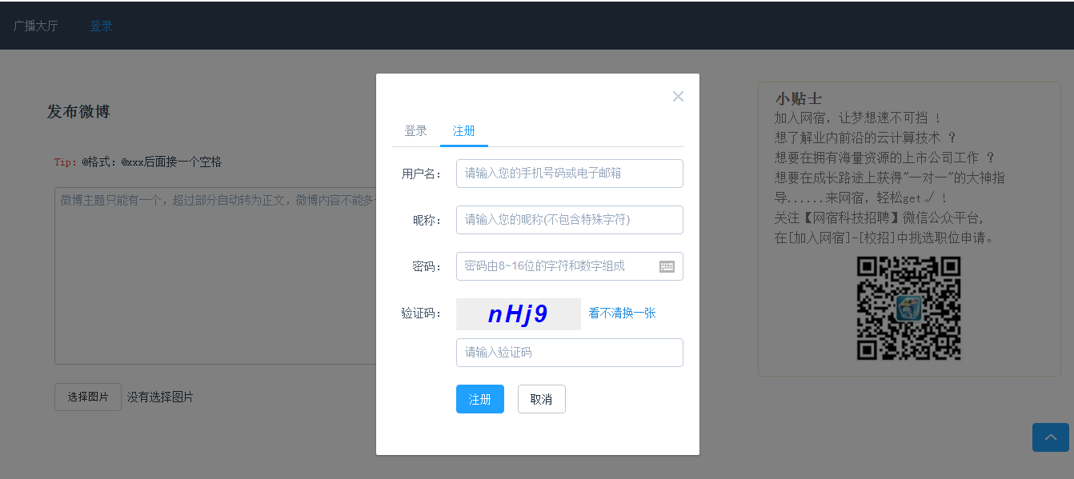
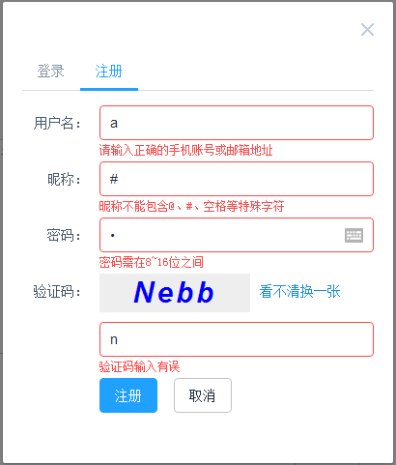
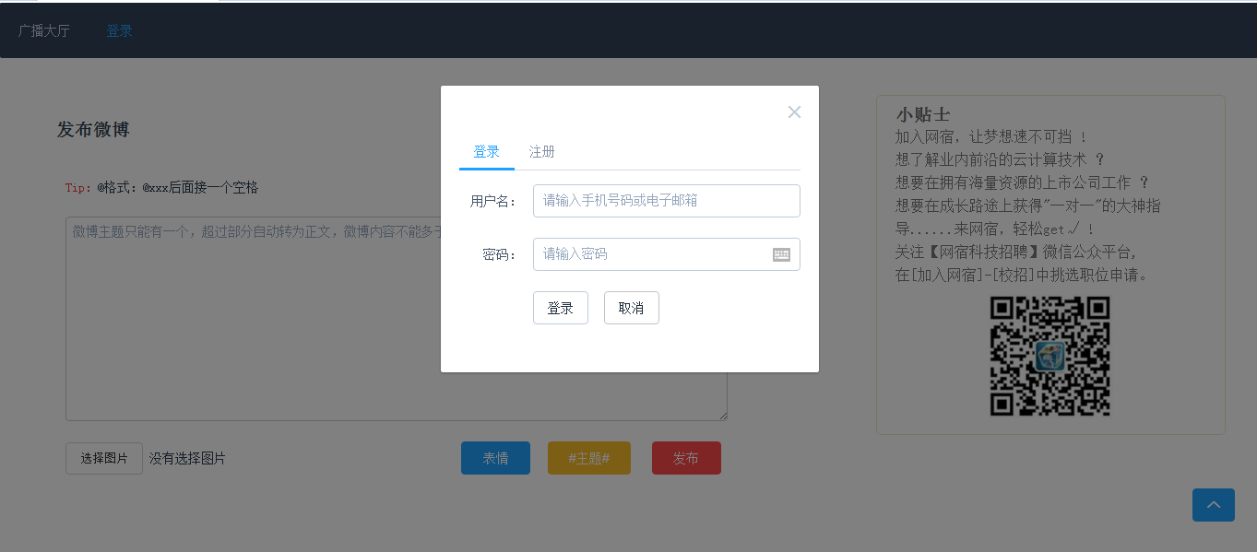
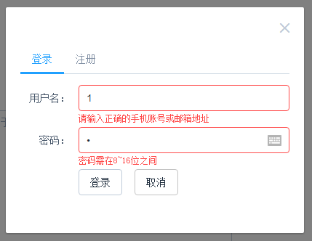
03. 系统介绍
用户注册 登录
Notes:
分为前端微博用户的入口，登录注册，同时输入有误，提示相应的信息。

Slide 7
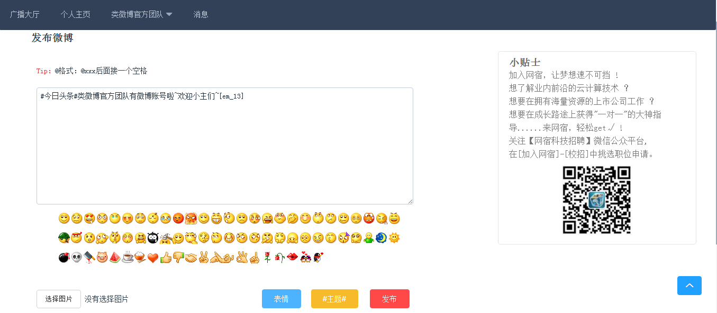
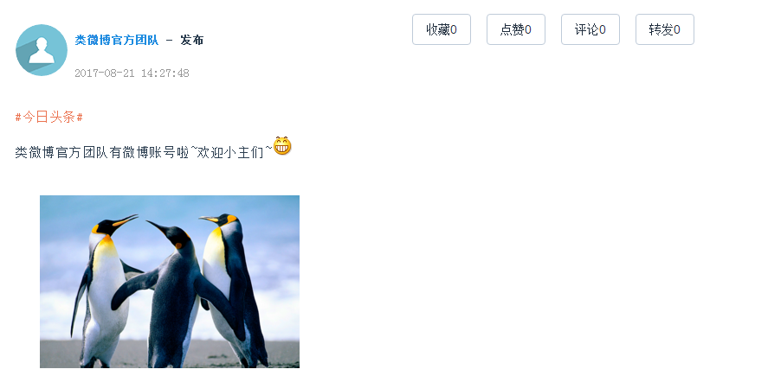
03. 系统介绍
发微博
Notes:
发微博，可以发表情，主题，图片，@某个人

Slide 8
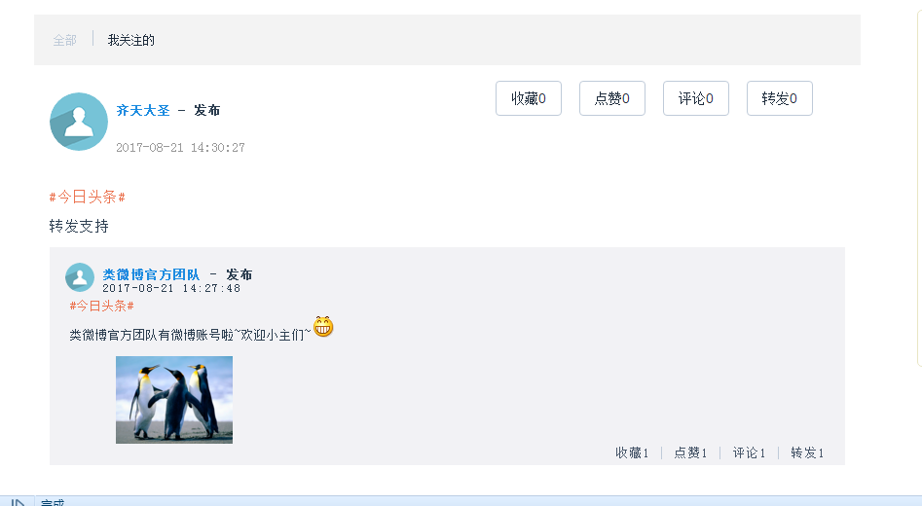
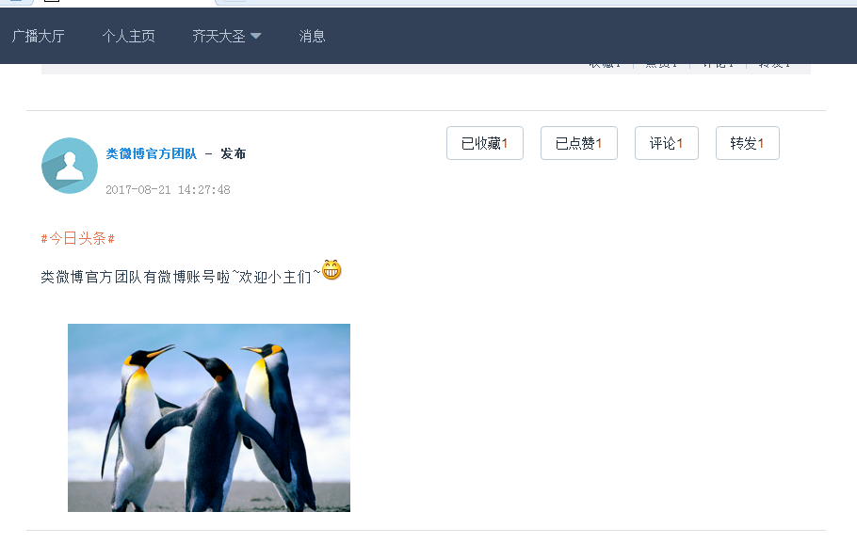
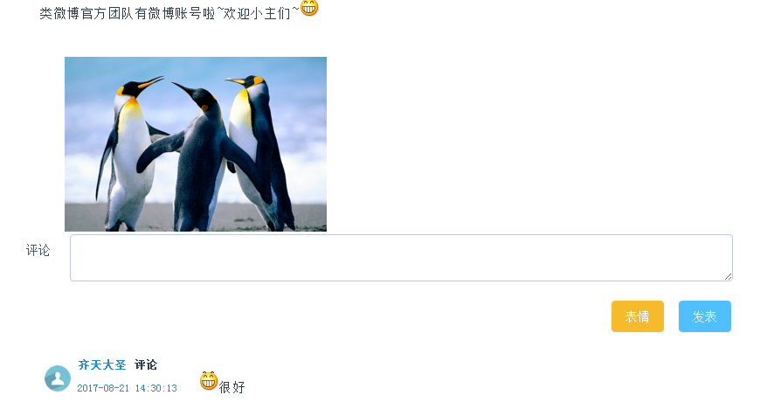
03. 系统介绍
收藏、点赞、评论、转发
Notes:
每条微博都可以被评论、点赞、收藏、转发

Slide 9
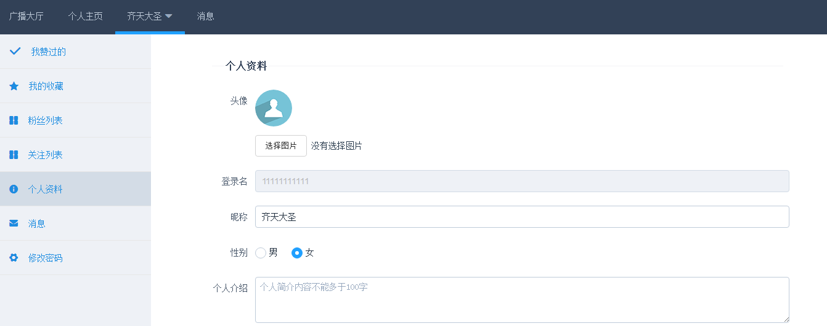
03. 系统介绍
个人中心
Notes:
每条微博都可以被评论、点赞、收藏、转发

Slide 10
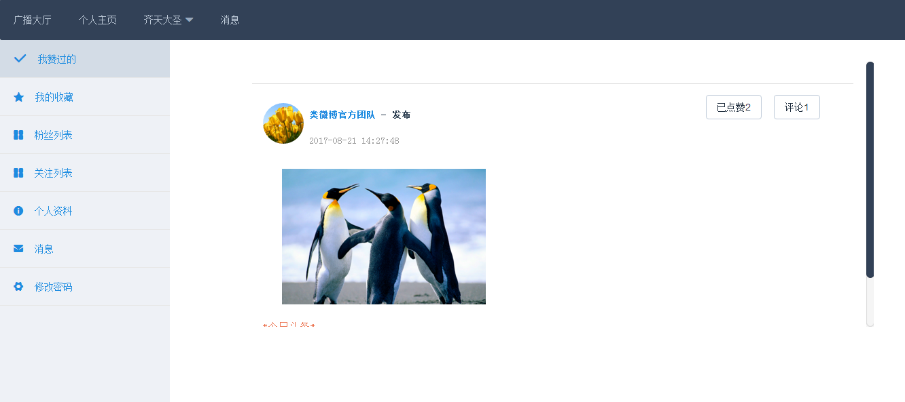
03. 系统介绍
个人中心
Notes:
每条微博都可以被评论、点赞、收藏、转发

Slide 11
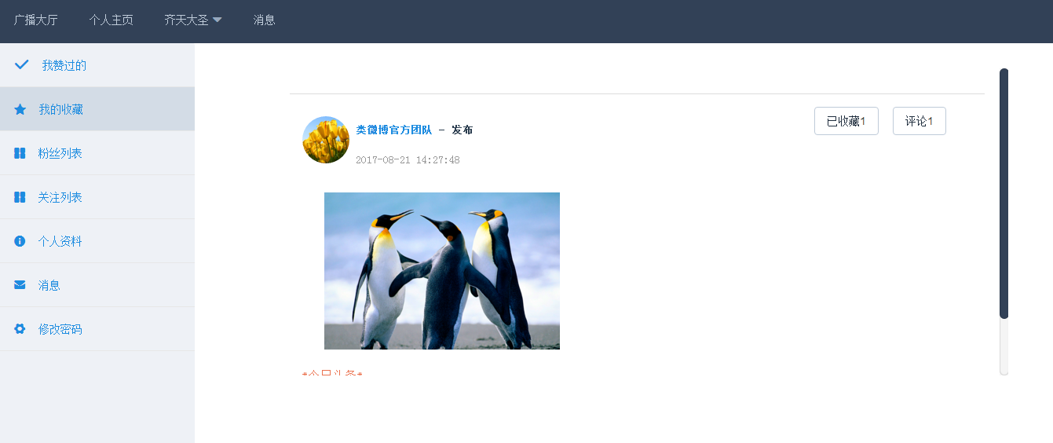
03. 系统介绍
个人中心
Notes:
每条微博都可以被评论、点赞、收藏、转发

Slide 12
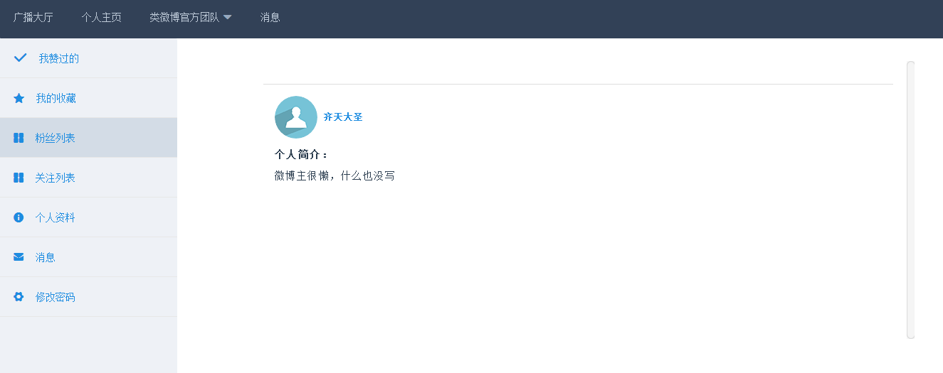
03. 系统介绍
个人中心
Notes:
每条微博都可以被评论、点赞、收藏、转发

Slide 13
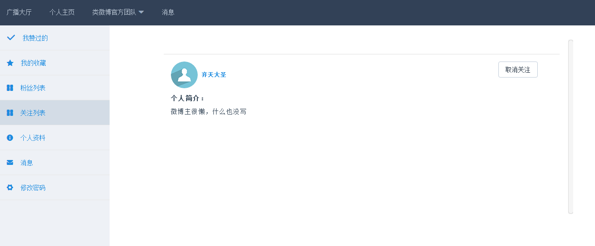
03. 系统介绍
个人中心
Notes:
每条微博都可以被评论、点赞、收藏、转发

Slide 14
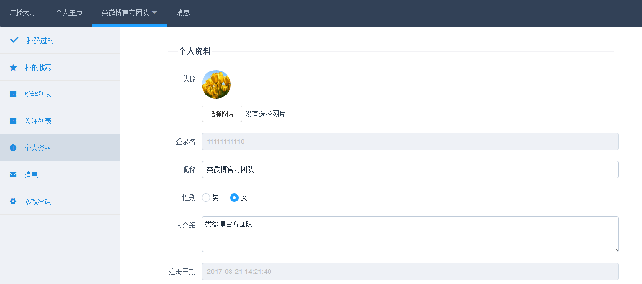
03. 系统介绍
个人中心
Notes:
每条微博都可以被评论、点赞、收藏、转发

Slide 15
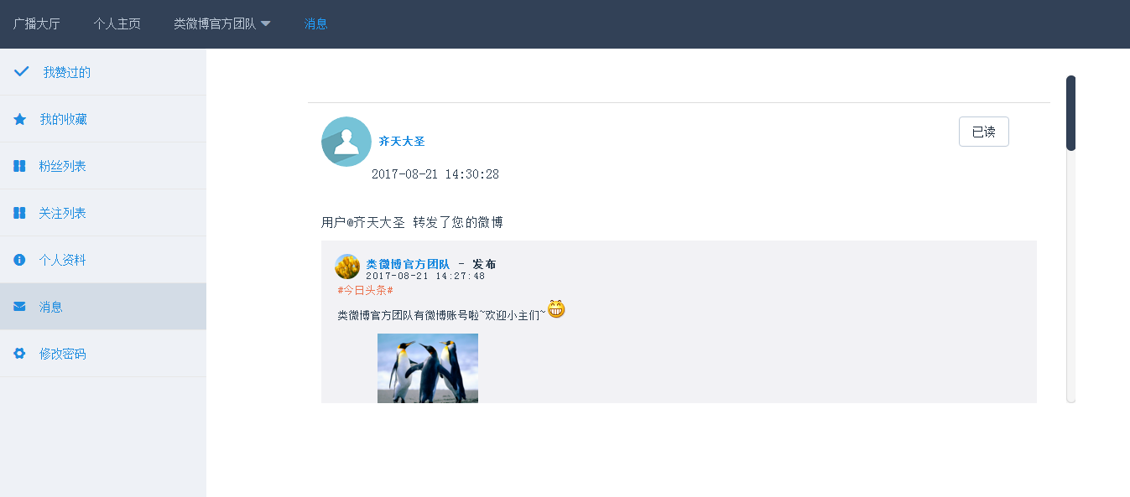
03. 系统介绍
个人中心
Notes:
每条微博都可以被评论、点赞、收藏、转发

Slide 16
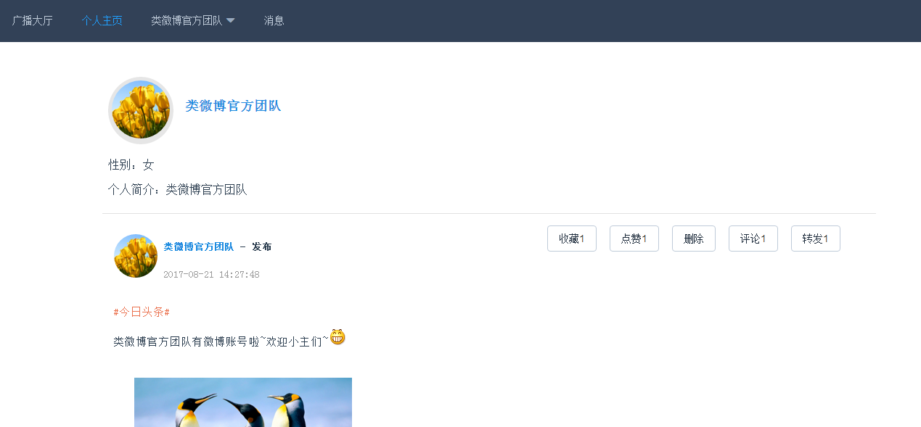
03. 系统介绍
个人主页
Notes:
个人主页，显示我的头像、昵称、个人简介、我的微博

Slide 17
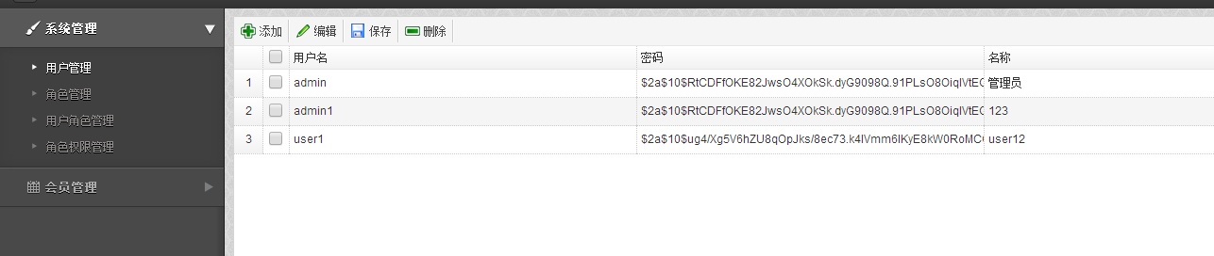
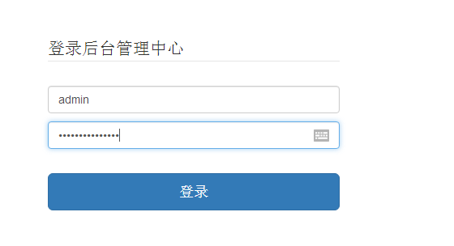
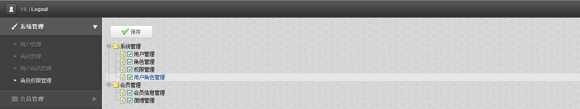
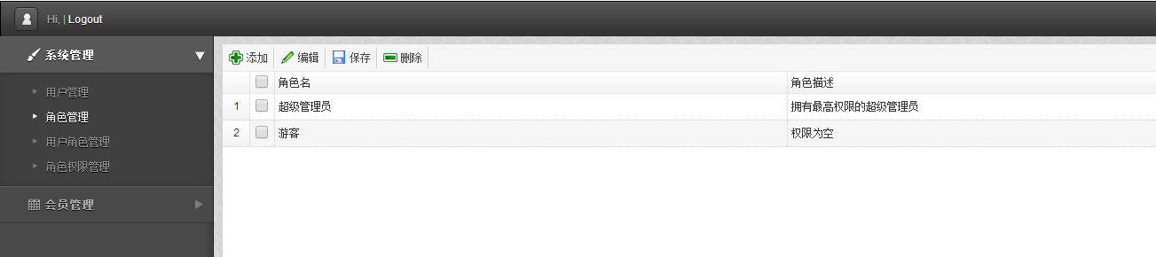
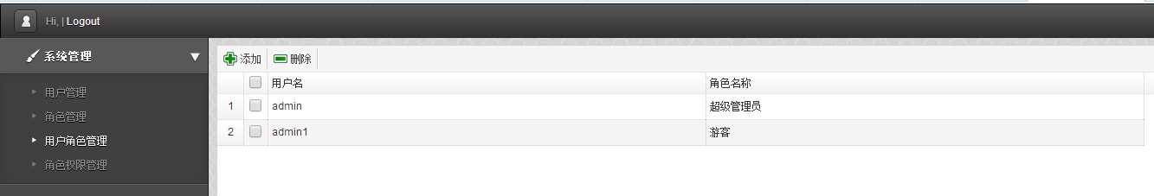
03. 系统介绍
微博后台
Notes:
个人主页，显示我的头像、昵称、个人简介、我的微博

Slide 18
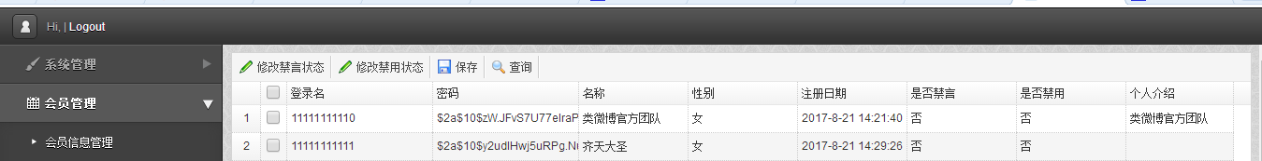
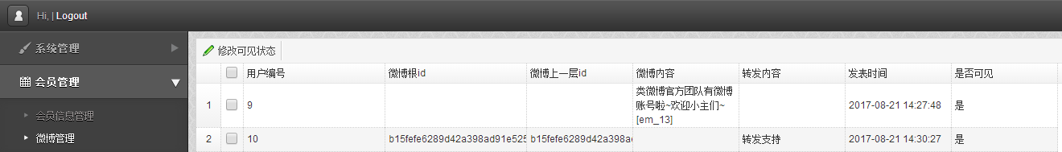
03. 系统介绍
微博后台
Notes:
对微博会员和微博进行管理，管理员可以对微博用户禁言、禁用。
禁言状态下，微博会员可以登录，但是不能发表评论、转发微博。
禁用状态下，微博会员无法登录，提示已被禁用。

Slide 19
04. 项目输出
项目计划
软件需求说明书
数据库设计说明书
前后端接口设计
测试用例
环境搭建文档
测试反馈
测试报告
项目总结
微博系统
Notes:
项目的输出

Slide 20
05. 总结
2017.7.31-2017.8.20 15个工作日
总体来说，我们小组实现了基础的微博功能，支持如发微博、评论、转发、主题等功能。
过程中，有待持续优化：
需求评审
代码评审
Notes:
开发流程、敏捷开发模式都有了更深的理解。

Slide 21
谢谢！ 请批评指正！

